Slide 1
Grupo: 4
Castro, Lautaro
Costa, Santiago
Loza, Marcelo
Salvai, Nicolás

Slide 2

Continuous Delivery
(Entrega Continua)

Slide 3
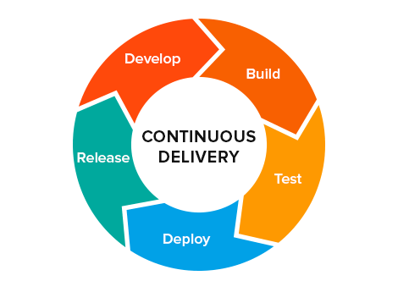

QUE ES?

Slide 4



OBJETIVO

Slide 5


VENTAJAS

Slide 6


BAJO RIESGO

Slide 7


LLEGADA RÁPIDA AL MERCADO

Slide 8

MEJOR CALIDAD

Slide 9
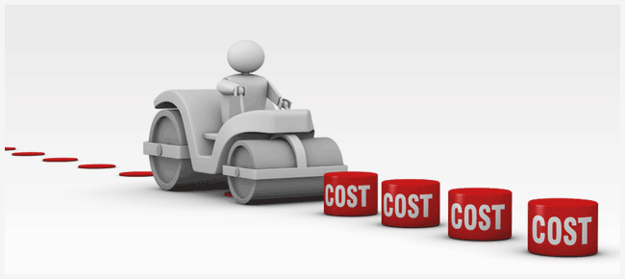
MENORES COSTOS

Slide 10


MEJORES PRODUCTOS

Slide 11

EQUIPOS MAS FELICES

Slide 12

¿QUÉ SE NECESITA? - TESTING DE EXCELENCIA

Slide 13
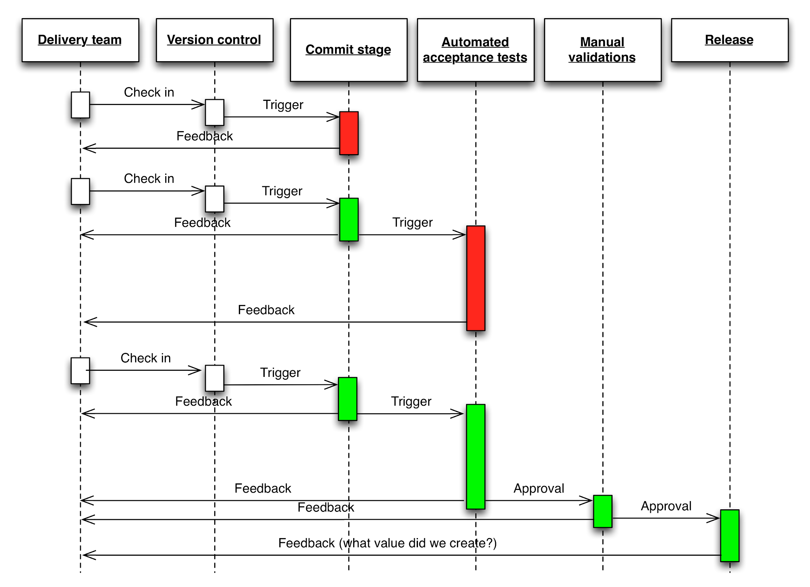

TESTING DE EXCELENCIA - PIPELINE

Slide 14
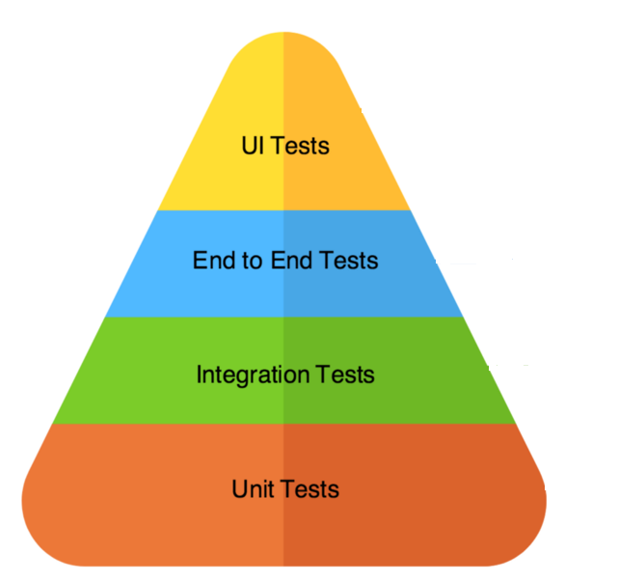
TESTING DE EXCELENCIA - ESTRATEGIAS DE TESTING

Slide 15


¿QUÉ NECESITO? - RITMO DE DOCUMENTACIÓN ADECUADO

Slide 16

¿QUÉ NECESITO?
EQUIPOS MULTIDISCIPLINARIOS

Slide 17
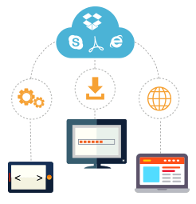

ARQUITECTURA
Testeable Desplegable

Slide 18
ARQUITECTURA
Testeable Desplegable
¡DE A POCO!

Slide 19

NO SIEMPRE ES APLICABLE

Slide 20


NO SIEMPRE ES APLICABLE
RESTRICCIONES
LEGALES
RIESGO
COMPLEJIDAD

Slide 21
¡GRACIAS POR SU ATENCIÓN!

